Slide 1
ПРОЕКТ
«Что делать с мусором?»

Slide 2
Подготовительный этап:
Актуальность:
Сейчас как никогда остро стоят проблемы экологии нашей планеты.
Одна из проблем, с которой сталкивается каждый из нас - это мусор. Брошенные на улице банки, бутылки, отходы вокруг нас, переполненные контейнеры, свалки в местах отдыха, к сожалению, неотъемлемая часть нашего окружения. Твёрдые бытовые отходы (ТБО) - один из важнейших загрязнителей природы. Каждый гражданин ежегодно «производит» 300кг. твёрдых отходов: бумага, стекло, пластмасса, ткань. Меня заинтересовала данная тема, и я изучила проблему ТБО, а также разработала свой метод экологической утилизации мусора с целью привлечения внимания к проблеме окружающей среды и поисков методов вторичного использования бытовых отходов.

Slide 3
Девиз проекта:
«Не бросайте никогда корки, шкурки, упаковки – быстро наша Земля превратится в свалку!»
Проблема: охрана природы, попытка решить проблему мусора.

Slide 4
Гипотеза: Использование бытовых упаковочных отходов вторично в виде полезных вещей - это, своего рода, забота об экологии нашей планеты.
А можно ли мусору дать «вторую жизнь»?
И тогда я решила провести исследование по теме: «Что делать с мусором?»
Участники проекта: Моя мама Марина Игоревна и я Варвара.

Slide 5
Цель проекта: исследовать и выявить проблему мусора и привлечь к ней взрослых и детей; научится находить применения разным упаковкам, после их первичного использования.

Slide 6
Модель трёх вопросов
ЧТО Я ЗНАЮ О МУСОРЕ? | ЧТО ХОЧУ УЗНАТЬ? | КАК УЗНАТЬ?
Мусор – это пакеты | Откуда появляется мусор? | Спросить у родителей
Банки, стекло, бумага | Куда исчезает мусор? | Посмотреть в интернете
Пищевые отходы | Чем вреден мусор? | Посмотреть по телевизору, прочитать в энциклопедиях
Мусор приносит вред | Как уничтожают мусор? | Спросить у родителей, посмотреть видео в интернете
Мусор нужно уничтожать | Можно ли использовать бытовой мусор? | Спросить у родителей и у бабушки

Slide 7
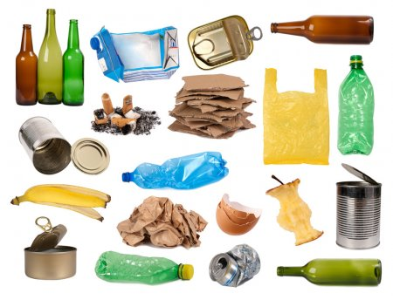
«Что я знаю о мусоре?»
Мусор – это банки, бутылки, пакеты, упаковки и пищевые отходы, то есть использованные бытовые отходы.

Slide 8
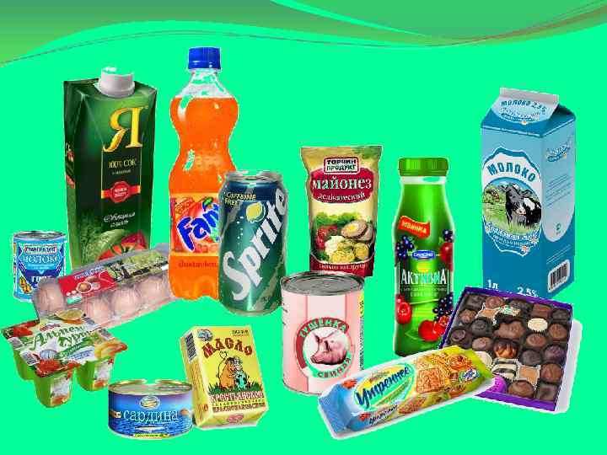
«Откуда появляется мусор?»
После использования продуктов остаются упаковки , банки, бутылки и другие разные предметы.

Slide 9
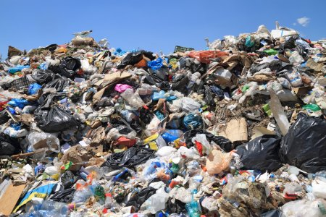
«Куда исчезает мусор?»
В современном мире огромное скопление мусора является наиболее острой проблемой. Бытовые отходы чаще всего вывозятся на свалки за пределы города, посёлка. Для этого изначально выбирается участок земли, который находится на расстоянии от населённых пунктов. При этом размеры свалок увеличиваются настолько быстро, что в скором времени достигают ближайших поселений.

Slide 10
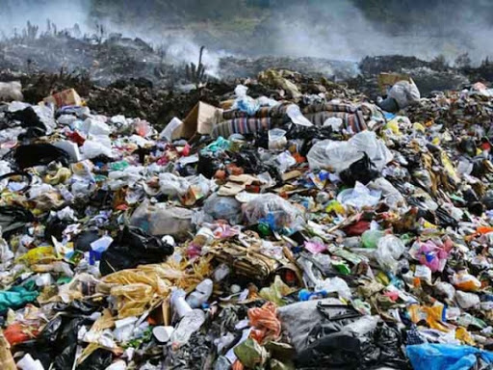
«Чем вреден мусор?»
Ухудшение экологического состояния окружающей среды из-за свалок негативно влияет на здоровье людей, приводит к опасным заболеваниям. А ведь разлагаясь, мусор отравляет почву, воду и воздух. Приводят к гибели местной флоры и фауны.

Slide 11
«Как уничтожают мусор?»
Современные мусороперерабатывающие заводы для утилизации ТБО – это сложные инженерные сооружения, оснащённые системами борьбы с загрязнениями подземных вод и атмосферного воздуха.

Slide 12
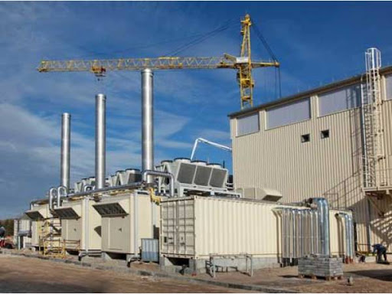
«Мусороперерабатывающий завод»

Slide 13
«Как уничтожают мусор?»
Итак, рассмотрим наиболее популярные на сегодняшний день в нашей стране методики утилизации твёрдых бытовых отходов (ТБО), к которым можно отнести:
*Сортировка мусора
*Сжигание ТБО
*Компостирование ТБО

Slide 14
«СОРТИРОВКА»
Сортировка мусора предусматривает собой разделение твёрдых бытовых отходов – это металлы, стекло, пластмасса, бумага, резина и иных материалов с целью их дальнейшей раздельной вторичной переработки.

Slide 15
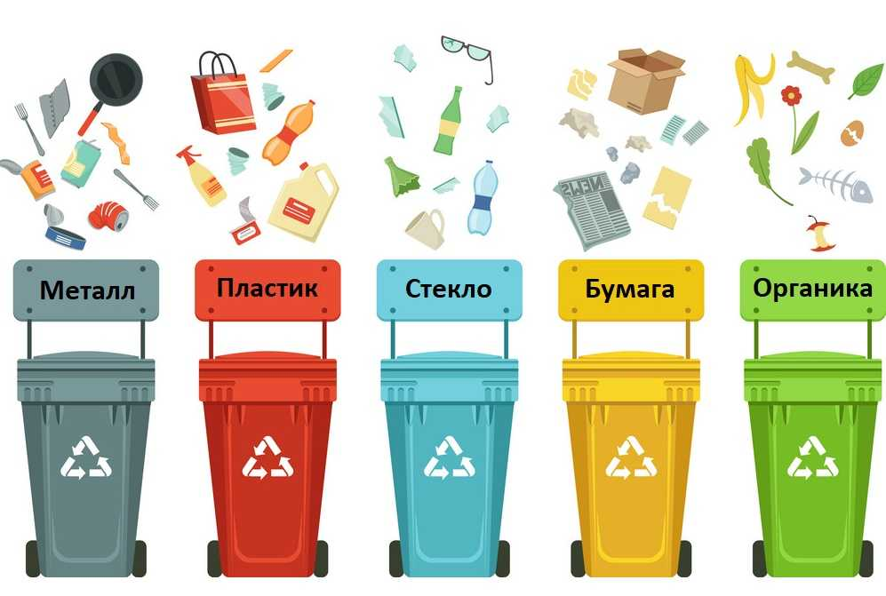

Slide 16
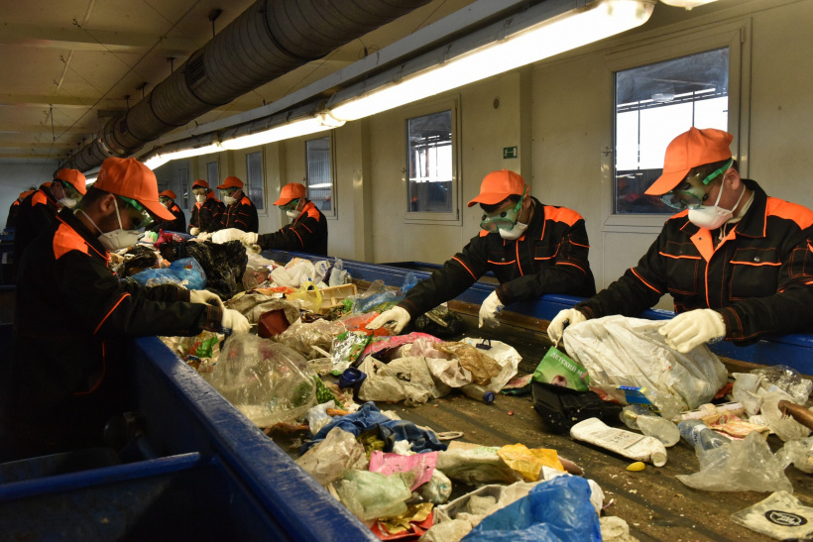

Slide 17
«СЖИГАНИЕ»
Сжигание ТБО является наиболее распространённым способом уничтожения твёрдых бытовых отходов, который применяется на практике более ста лет. Сжигание бытового мусора позволяет добиться существенного снижения объёма и массы мусора и позволяет получать в процессе утилизации дополнительные энергетические ресурсы, которые могут быть использованы для производства электроэнергии. Естественно, данный способ имеет множество плюсов, но он также не обделён и недостатками. В процессе сжигания в атмосферу выделяются вредные вещества.

Slide 18
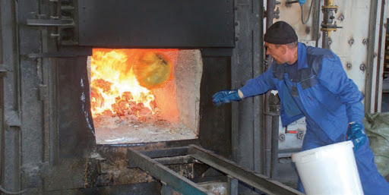
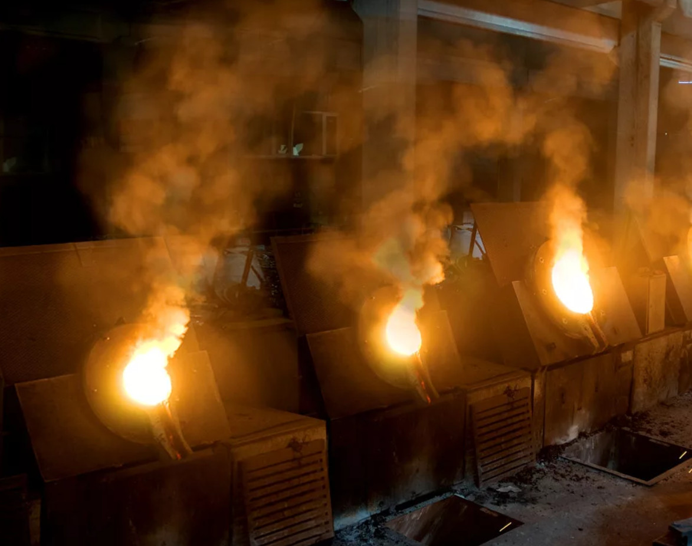

Slide 19
«КОМПОСТИРОВАНИЕ»
Компостирование ТБО – это способ приготовления удобрений путём обезвреживания бытовых, пищевых, сельскохозяйственных и некоторых промышленных отходов и отбросов, основанный на разложении органических веществ под влиянием микроорганизмов. В процессе переработки ТБО превращаются в компост. Однако для реализации подобной технологической схемы исходный мусор обязательно должен быть очищен от крупных предметов, а также металлов, керамики, пластмассы, стекла и резины, поскольку содержание подобных веществ в компосте просто недопустимо.

Slide 20
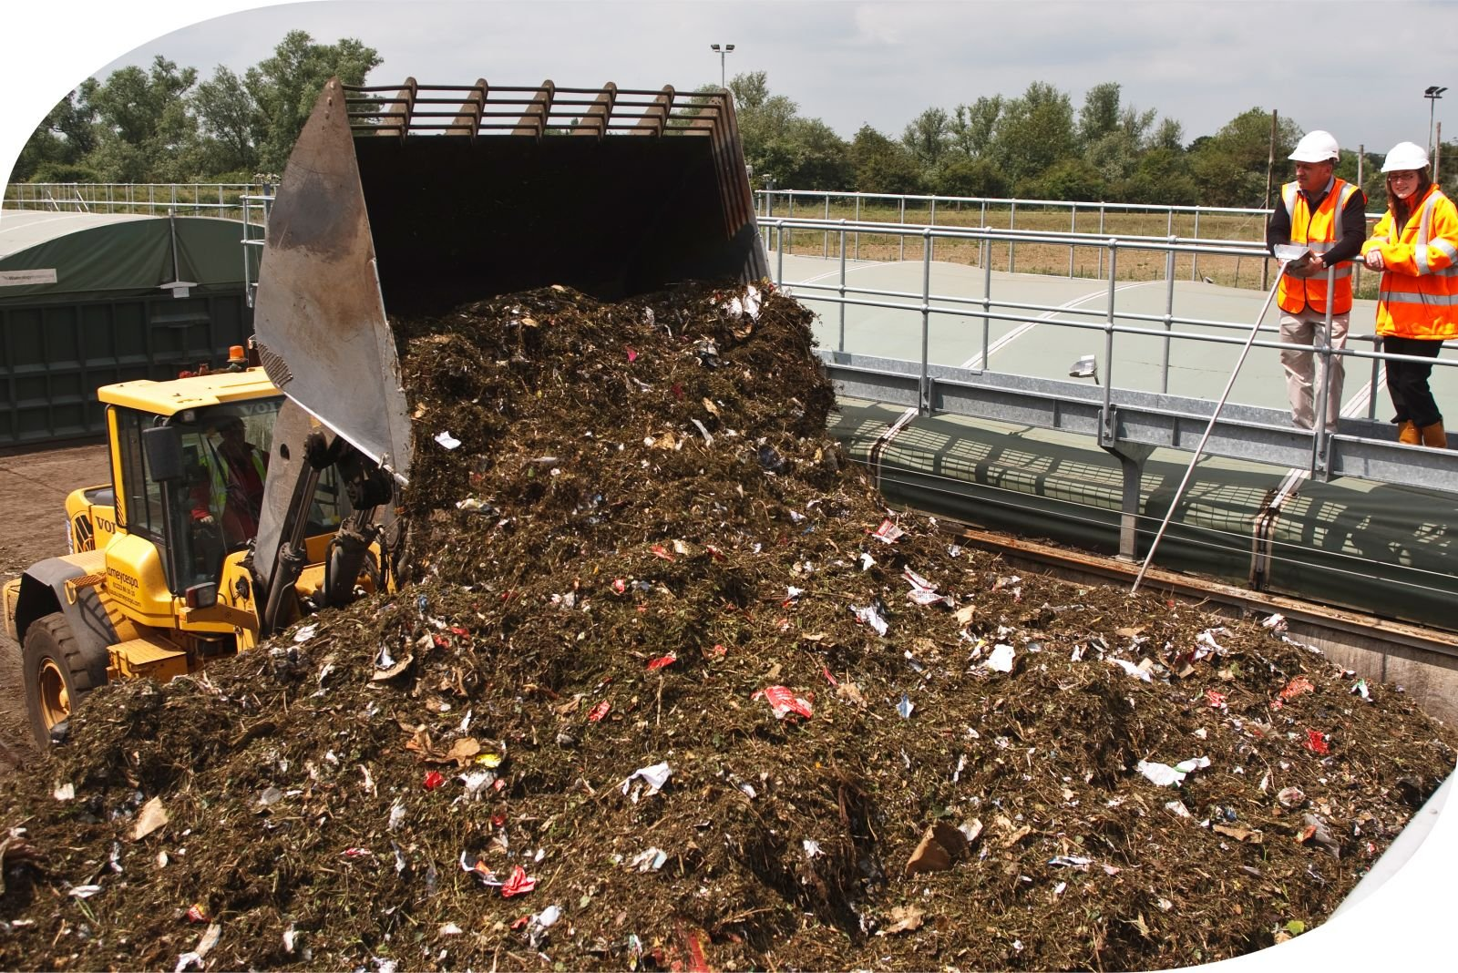

Slide 21
«Можно ли использовать бытовой мусор?»
Есть очень много вещей, которым можно дать вторую жизнь, а не отправлять сразу же в мусорное ведро.
Это и картонные трубки, и коробки, и пластиковые бутылки. В этом разделе я хотела бы рассказать, как превратить мусор в полезные и красивые вещи.

Slide 22
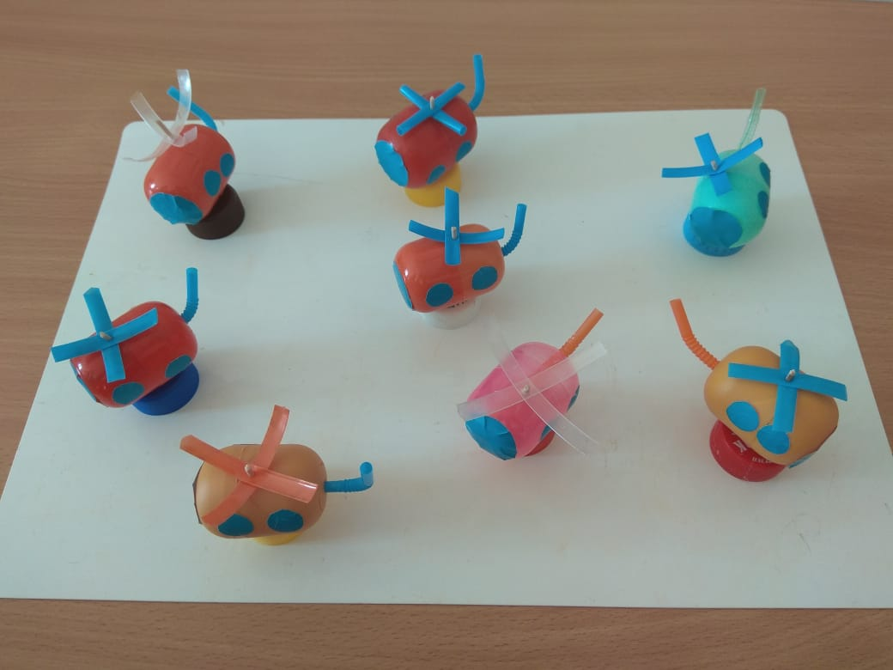
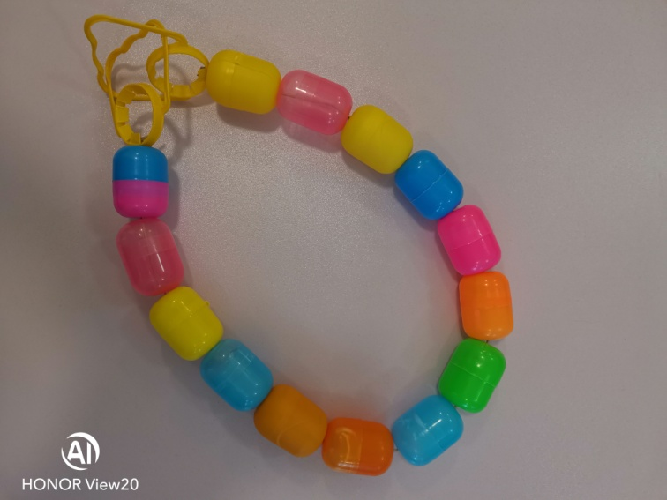
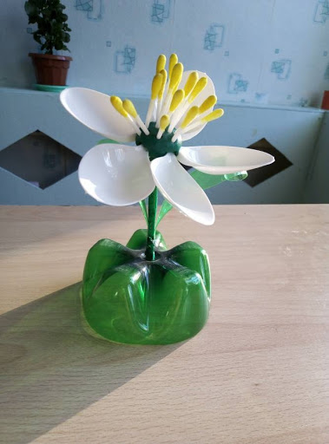
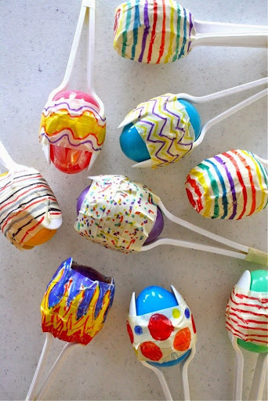
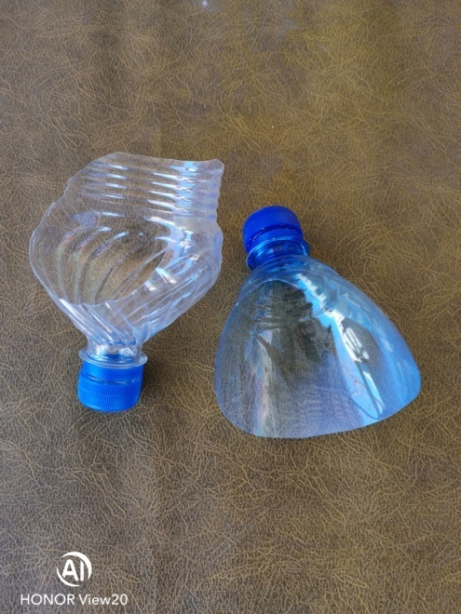
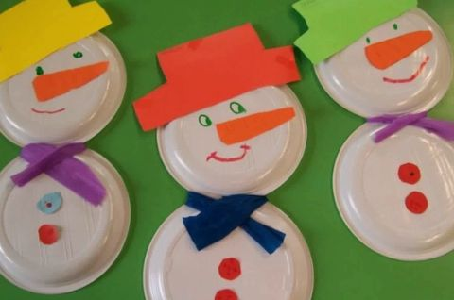

Slide 23
Заключительный этап
Работая над проектом и получая различную информацию я серьёзно задумалась о проблеме загрязнения окружающей среды бытовыми отходами. При получении данной информации, я поняла, как каждая семья может частично решить проблему утилизации мусора. Проявив немного фантазии, терпения, можно красивыми поделками из мусора украсить дом, помочь птицам, сделать спортивный инвентарь.

Slide 24
ЦИТАТА
«Мы имеем один экземпляр Вселенной и не можем над ним экспериментировать».
В.Л.Гинзбург

Slide 25
СПАСИБО ЗА ВНИМАНИЕ!

